Slide 1
Rabia. Poliomielita. Leptospiroza
Sef lucrari Livia Dragonu

Slide 2
Caz clinic
Adinel în vârstă de 7 ani, este adus de tatăl său pentru subfebrilitate, perioade de agresivitate cu halucinații, hipersalivație, repulsie față de apă și spasme faringiene declanșate de curenții de aer. Copilul a fost cu 3 săptămâni anterior, împreună cu prietenii săi într-o peșteră, fiind mușcat la nivelul feței de un liliac.

Slide 3
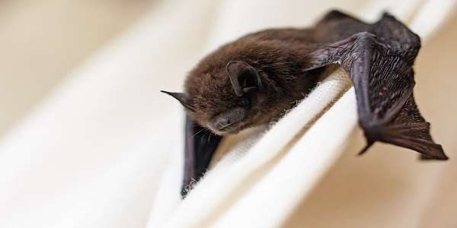
Caz clinic - hidrofobie

Slide 4
1)Care este afecțiunea pe care o suspectați?
2) Enumerați dintre datele prezentate, 4 elemente clinice care susțin diagnosticul
3) Denumiți manifestarea clinică din tabloul bolii redată în figura anterioara
4) Patogenia acestei boli presupune:
a) diseminare hematogenă
b) propagare axonală centripetă
c) afectarea sistemului limbic
d) acțiune presinaptică prin intermediul toxinei

Slide 5
Patogenie
Ac
- multiplicare localǎ la nivel muscular
- virusul pǎtrunde în sistemul nervos periferic pe la nivelul plǎcii neuromusculare;
- difuzeazǎ pe cale axonalǎ centripet spre SNC cu o vitezǎ de 50-100 mm/zi

Slide 6
5) Care este letalitatea în această afecțiune?
6) Considerați că boala pe care o prezintă Adinel putea fi prevenită prin :
a) imunoprofilaxie cu ser și vaccin
b) imunoprofilaxie numai cu vaccin
c) chimioprofilaxie
7) Diagnosticul etiologic se confirmă prin:
a) identificarea antigenului viral în biopsia cutanată
b) identificarea antigenului viral în salivă
c) identificarea agentului etiologic in scaun
d) examen histopatologic cu evidențierea corpusculilor Babeș-Negri la nivelul hipocampului

Slide 7
Diagnostic pozitiv rabie
Date anamnestice : consemnarea muşcǎtuii de animal suspect
Date clinice: simptomatologia caracteristicǎ (forma furioasa si paralitica)
Date paraclinice:
LCR poate fi modificat în sensul unei uşoare pleiocitoze
din punct de vedere etiologic se practicǎ :
virusul izolat din saliva pacienţilor infectaţi şi identificarea prin electronomicroscopie
evidenţierea antigenelor virale prin imunofluorescenţǎ directǎ din secţiuni tegumentare de la baza gâtului ; postmortem, antigenele virale pot fi vizualizate în epiteliul cornean
diagnostic serologic : între 6-10 zile de la debut se pot evidenţia anticorpi antivirali în ser şi LCR (în lichidul cefalorahidian apar anticorpi numai dupǎ boalǎ, nu şi prin imunizare artificialǎ)
postmortem, în ţesutul cerebral - microscopic corpusculii Babeş-Negri

Slide 8
A. Corpusculi Babeş-Negri (incluzii rabice in celule nervoase); B. Antigen viral depistat prin
imunofluorescenţă într-o probă de ţesut cerebral din regiunea hipocampului (la vulpe).
Sursa: A. Public Health Image Library

Slide 9
Profilaxie
Atitudine practicǎ în faţa unei plǎgi produse prin muşcǎturǎ de animal
- spǎlare abundentǎ cu apǎ şi sǎpun, dezinfecţie cu alcool, Bromocet, apǎ oxigenatǎ, etc
- dacǎ suspiciunea de rabie este mare în cazul animalului muşcǎtor, se procedeazǎ la cauterizarea plǎgii ; plaga rabigenǎ se sutureazǎ dupǎ câteva zile
- deoarece în saliva animalelor se gǎsesc germeni microbieni virulenţi (Pasteurella multocida, Capnocytophaga canimorsus, etc) se practicǎ profilaxie cu antibiotice (Amoxicilinǎ + acid clavulanic)
- se efectueazǎ rapelul antitetanic
- se ia în considerare iniţierea profilaxiei specifice

Slide 10
Plaga Animalul | Escoriaţie superficialǎ Plagǎ minorǎ produsǎ prin muşcǎturǎ Plagǎ în contact cu saliva animalului | Plǎgi superficiale pe trunchi şi membre | Plagi în zone bogat inervate, în proximitatea SNC (faţǎ, gât, organe genitale) Plǎgi multiple, amfractuoase, profunde
Aparent sǎnǎtos, domestic, supravegheat | Observaţie | Observaţie, evtl. vaccinare, întreruptǎ dupǎ 5 zile dacǎ animalul este sǎnǎtos | Ser + vaccinare
Suspect, domestic, supravegheat | Vaccinare, întreruptǎ dupǎ 5 zile dacǎ animalul este sǎnǎtos (aviz medic veterinar) | Vaccinare, întreruptǎ dupǎ 5 zile dacǎ animalul este sǎnǎtos (aviz medic veterinar) | Ser + vaccinare
Bolnav Sǎlbatic Mort | Ser + vaccinare | Ser + vaccinare | Ser + vaccinare
Ser antirabic heterolog | Fiole 1500 ui, doza unicǎ: 40 ui/kgc i.m., administrare în condiţii de spitalizare, preferabl în primele 72 ore de la producerea muşcǎturii, cu testare şi desensibilizare prealabilǎ. Supraveghere 7 zile pentru surprinderea eventualelor reacţii tardive (ex. boala serului)
Imunoglobuline umane antirabice | Dozǎ unicǎ 20 ui/kgc i.m. ; nu genereazǎ reacţii adverse
Vaccin antirabic | VERORAB, 1 fiolǎ i.m. (deltoid) iniţial, repetat la 3, 7, 14, 28 zile (total 5 doze)
* Se recomandǎ precauţie în faţa unor animale domestice provenite din mediul rural ** Nu se recomandǎ omorârea animalului ; dacǎ acesta a fost ucis, este important ca extremitatea cefalicǎ sǎ fie pǎstratǎ intactǎ pentru studiere în laboratoare specializate

Slide 11
“in real life”
Omar Z., 58 de ani, cetatean britanic, a fost mușcat de deget de o pisică pe 31 august cand se afla in vacanta cu familia in Maroc
a solicitat consult medical înainte de a reveni în Marea Britanie
28 octombrie, durere și prurit în deget - s-a recomandat tratament local
29 octombrie - durerea „iradia” pe braț;
31 octombrie – la consultul medical fiul pacientului mentioneaza in antecedente muscatura care se vindecase complet. Pacientul febril „părea confuz și nu putea răspunde clar la întrebări”.
4 noiembrie pacientul a decedat la spital
https://www.dailymail.co.uk/news/article-7448013/Father-58-died-RABIES-Morocco-cat-bite-bungling-medic-prescribed-anti-itch-cream.html

Slide 12
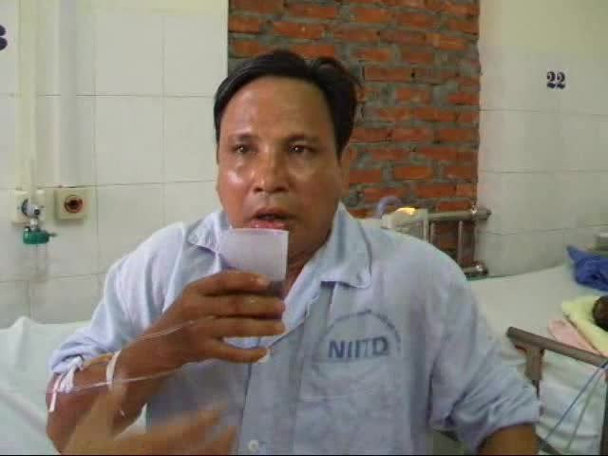
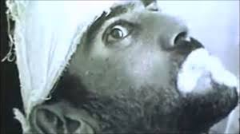
Rabia – tablou clinic

Slide 13
Rabia la animale -distributie

Slide 14
Boala are letalitate 100% Poate fi prevenita prin imunoprofilaxie
atitudine faţǎ de omul bolnav:
internare şi izolare în saloane speciale, eventual cu posibilitǎţi de terapie intensivǎ
declarare nominalǎ
instruirea personalului de îngrijire şi a vizitatorilor
imobilizarea bolnavului, folosirea unor bariere de protecţie
dezinfecţia obiectelor ce au venit în contact cu saliva pacientului
dezinfecţie terminalǎ
vaccinare preexpunere pentru unele grupe profesionale (veterinari, zootehnişti, silvicultori, lucrǎtori în laboratoare medicale, etc) cu rapel la un an şi apoi din 5 în 5 ani
educaţie sanitarǎ

Slide 15
Poliomielita
Pacientul, in varsta de 5 ani, nevaccinat antipoliomielitic, a fost internat pentru sindrom meningian si pareza membrului inferior stang in context febril.
Probele biologice recoltate au confirmat infectia cu virus poliomielitic tip 1.
Fratele pacientului (de asemenea nevaccinat antipoliomielitic) a prezentat cu 14 zile anterior un episod diareic cu febra moderata autolimitat.

Slide 16
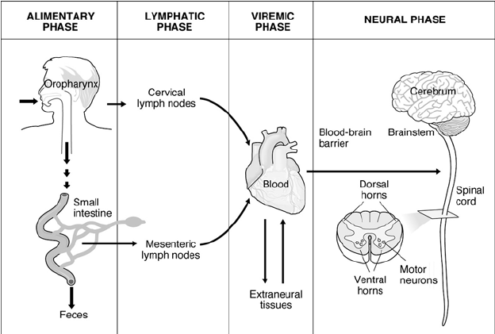
Caracteristicile paraliziilor in poliomielita
Sindrom de neuron motor periferic
1. Asimetrice
2. Mușchii proximali > distali
3. Mm sinergici
4. Fără implicare senzitivă
5. Hipotone
6.Reflexe tendinoase absente
7. Lasă sechele, atrofii, poziții vicioase
8. Pot retroceda – 3 luni (3 ani)

Slide 17
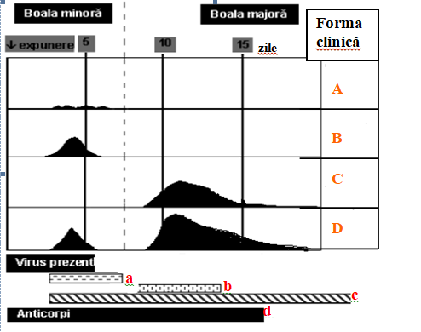
MANIFESTARI CLINICE
Incubația 3-35 zile (medie 7-14)
Meningita – disociatie cito-albuminica

Slide 18
I. Stabiliti conform reprezentarii din figura (A sau B sau C sau D) forma clinica de boala pe care o prezinta pacientul
II. Care este forma clinica de boala (conform reprezentarii din figura ) pe care a prezentat-o fratele pacientului?
III. Care este forma clinica a infectiei cu virus poliomielitic (reprezentata in figura ) cel mai frecvent intalnita (90-95% din cazuri)?
IV. Denumiti produsele biologice (reprezentate in figura cu a,b,c,d) recoltate de la pacient pentru confirmarea diagnosticului de poliomielita
V.• In care din produsele patologice (a,b,c,d ) virusul poate fi excretat pana la 3 luni de zile, necesitand masuri de dezinfectie pentru a preveni transmiterea bolii?

Slide 19
Enumerati afirmatiile corecte referitoare la caracteristicile paraliziei in poliomielita
a) hipertonie musculara
b) ROT mult diminuate
c) paralizii asimetrice
d) diminuarea sensibilitatii cutanate locale
e) nu retrocedeaza
f) pot fi urmate de sechele
g) Babinsky prezent unilateral

Slide 21
Franklin Delano Roosevelt (FDR) este un fost preşedinte american (singurul cu patru mandate) ce şi-a desfăsurat mare parte din viaţă ţintuit într-un scaun cu rotile, în urma unei suferinţe paralitice. Boala a debutat brusc în 10 august 1921 cu frisoane în timpul nopţii. A doua zi FDR era febril şi prezenta slăbiciune musculara la nivelul ambelor membre inferioare; în după-amiaza aceleiaşi zile unul dintre picioare era paralizat, iar temperatura corporală a ajuns la 39 grade Celsius. În 12 august ambele picioare prezentau paralizie flască şi au apărut slăbiciuni musculare la nivelul spatelui şi membrelor superioare; de aemenea FDR a prezentat pareză a vezicii urinare (necesitănd cateterism vezical). În 13 august bolnavul era paralizat de la nivelul pieptului în jos şi acuza dureri musculare (nu putea fi atins), prezenta constipaţie, iar în 15 august s-au constatat episoade de delir, febra a continuat până în 25 august. În 15 septembrie se consemnau paralizii ale ambelor membre inferioare, slăbiciune musculară la nivel lombar în zona feselor şi la nivelul tricepsului drept, dar şi poziţii vicioase (“răsucire”) a ambelor antebraţe. În evoluţie o parte a modificărilor au fost recuperate, dar FDR a rămas paralizat de la mijloc în jos (cf. Wikipedia).
* Deşi există încă controverse cu privire la diagnostic (LCR-ul preşedintelui nu a fost recoltat / analizat), cei mai mulţi medici cred că a fost vorba de poliomielită.

Slide 22
Căutaţi diagnostice alternative pentru suferinţa preşedintelui Roosevelt. Alcătuiţi un tabel comparativ cu argumente pro şi contra.
Franklin D. Roosevelt în scaunul cu rotile Sursa: Wikipedia

Slide 23
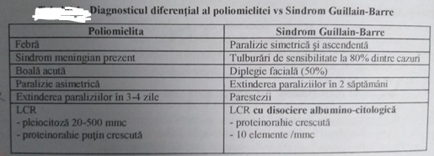

Slide 24
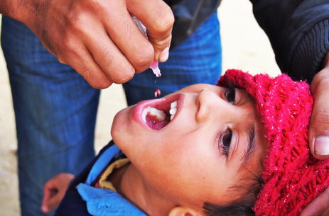
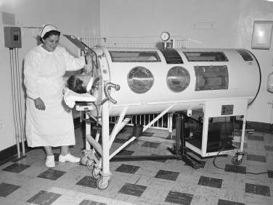
Ce elemente de tratament fizic sunt utile pentru tratamentul cazurilor de poliomielită?
Căutaţi informaţii despre vaccinurile antipoliomielitice (oral,resprectiv i.m). Alcătuiţi un tabel comparativ cu avantajele fiecăruia.
Ce este “plămânul de oţel” şi care era utilitatea lui?

Slide 25
Neuroinfectii

Slide 26
I. Denumiti pentru fiecare pacient un semn clinic care v-a sugerat afectiunea aleasa?
II. Precizati categoria etiologica virala sau bacteriana pentru fiecare afectiune
III. Stabiliti corespondenta dintre afectiunile enumerate si mecanismul patogenetic al bolii
IV. La care dintre pacientii (A,B,C,D) prezentati efectuarea cat mai precoce a seroterapiei (la simpla suspiciune clinica) reduce mortalitatea?
V. Care din afectiunile enumerate sunt prevenite prin imunoprofilaxie specifica?
VI. • Care dintre afectiunile enumerate au agent etiologic cu potential de bioterorism prin inhalare (aerosolizare)?

Slide 27
Leptospiroza
Pacient de 42 de ani, se prezintă la biroul de internări pentru febră, cefalee, mialgii, lombalgii, vărsături, stare generală alterată.
Simptomatologia a început cu cca 7-10 zile anterior, cu febră, greaţă, dureri musculare, de 2 zile prezentând alterarea stării generale, cefalee, vărsături, urini reduse cantitativ.
Nu are antecedente patologice semnificative. Epidemiologic: Lucrează în zootehnie (fermă de porci)
Nu a primit tratament la domiciliu.
La examenul obiectiv: 39 C, AV=110/min, icter sclero-tegumentar, hepatomegalie moderată, Giordano pozitiv bilateral, discretă redoare de ceafă, semnul Kernig I prezent, conştient, cooperant.

Slide 28
I. Ce suspiciune de diagnostic clinic emiteți?
II. Care din datele biologice de mai jos credeţi că ar aparţine pacientului:
a. L=3200/mm³, PMN=40%, VSH=25 mm/1 h, uree=25 mg%, BT=2,5 mg%, ALT= 14 UI/l, LCR clar, hipertensiv, 156 elemente/mL, 100% mononucleare
b. L=8600/mm³, PMN=80%, VSH=12 mm/1 h, uree=125 mg%, BT=1,5 mg%, ALT= 34 UI/l, LCR clar, purulent, 1800 elemente/mL, 100% PMN
c. L=12.300/mm³, PMN=82%, VSH=50 mm/1 h, uree=70 mg%, BT=5,5 mg%, ALT= 84 UI/l , LCR clar, hipertensiv, 86 elemente/mL, 100% mononucleare
d. L=1500/mm³, PMN=80%, VSH=100 mm/1 h, uree=125 mg%, BT=1,1 mg%, ALT= 44 UI/l , LCR clar, hipertensiv, 6 elemente/mL
e.L=4700/mm³, PMN=20%, VSH=10 mm/1 h, uree=20 mg%, BT=0,78 mg%, ALT= 21 UI/l , LCR clar, hipertensiv, 110 elemente/mL, 100% mononucleare

Slide 29
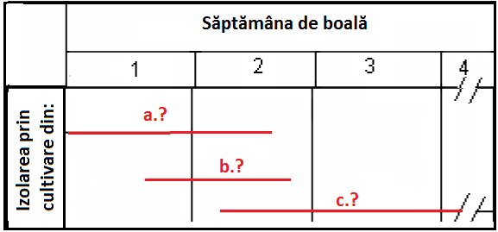
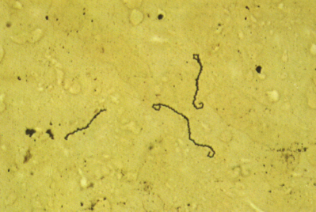
În imaginea mai jos sunt schematizate primele săptmâni din evoluția bolii, când sunt și cele mai mari șanse de a izola agentul etiologic prin cultivare din anumite fluide organice de la pacient. Indicați lichidele fiziologice de investigat (a?, b?,c?) cu șanse mari de reușită (pozitivitate) în relație cu săptămânile de evoluție a bolii.

Slide 30
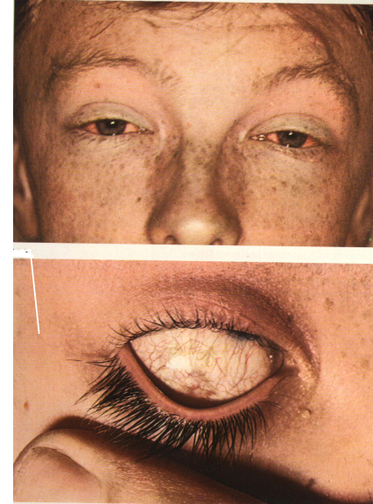
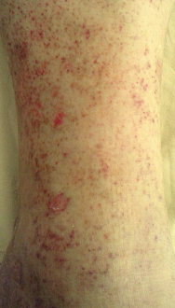
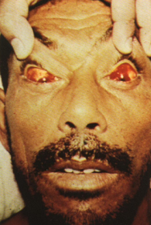
Ce elemente clinice observati în favoarea diagnosticului suspectat?

Slide 31
De retinut
Etiologie: Leptospira spp.
Epidemiologic: zoonoză transmisă percutan (mai rar pe alte căi) prin contact cu urina animalelor bolnave; boală mai frecventă în sezonul cald (în zona temperată).
Clinică: febră, mialgii, cefalee sau sindrom meningean, exantem hemoragipar, icter, elemente de insuficienţă renală.
Diagnosticul de laborator: RAL pentru Leptospira spp.
Tratament etiologic: Aminopeniciline, Penicilină, Doxiciclină.
Prevenţia specifică: nu există în Europa.
Boală de grup A (raportare / internare obligatorii).

Slide 32
Formulati atitudinea terapeutica
Internare
Monitorizare
Etiologic
Patogenetic
Simptomatic
Profilaxie

